Slide 1

Proiect Sincretic –Metode avansate de programare
Profesor : Bocan Valer
Student : CECHIR rIMMA

Slide 2
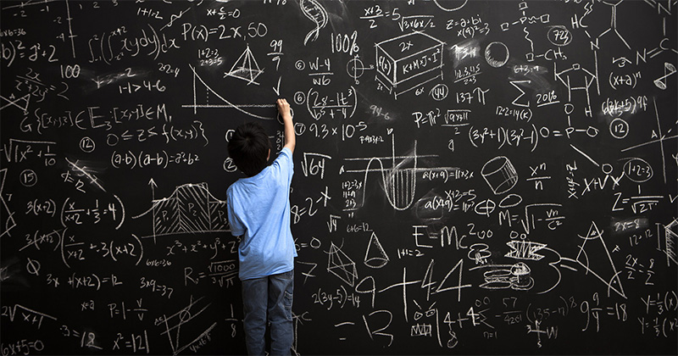
Se dă un număr natural N. Se cere să se scrie un program care descompune numărul N în factori primi.
TEMA DE PROIECT

Slide 3
Factori Primi – Definitie / Formula / Algoritm de Calcul
Factor prim este fiecare din numerele prime prin care se imparte exact (fara rest)un numar dat .
Numar prim = este numarul care se imparte doar cu el insusi si cu 1. Cel mai mic numar prim este 2, restul de numare prime sunt impare.
Descompunerea unui numar , reprezinta scrierea numarului respectiv ca produs de numere prime.
Descompunerea în factori primi (numită și factorizare) a unui număr natural nenul se referă la scrierea lui sub forma p₁ᵉ​​ p₂ᵉ²… pkᵉᵏ, unde numerele pi sunt numere prime distincte.
Algoritmul clasic presupune să luăm pe rând câte un număr prim d și să testăm dacă numarul n este divizibil cu d. Dacă da, îl împărțim pe numarul n la d cât timp d | n, calculând pe parcurs exponentul e la care apare d în descompunerea lui n. Ne oprim când n = 1

Slide 4
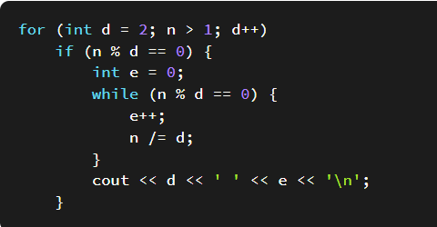
Pentru a determina descompunerea, vom proceda deductiv:
Stim că factorii primi ai lui n sunt cuprinși între 2 și n;
Vom parcurge succesiv aceste numere și pentru un divizor curent d al lui n;
Determinăm puterea sa în descompunere numărând de câte ori se poate împărții n la d. Această împărțire se realizează efectiv.
Afișam divizorul curent d și puterea sa;
Procesul se încheie când n devine 1.

Slide 5
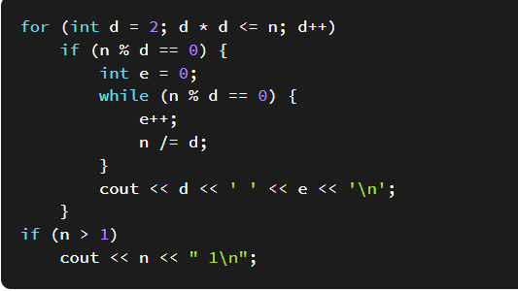
In ceea ce priveste complexitatea, algoritmul nu e grozav. Daca n este prim , d va trebui sa ajunga la valoarea n ca sa putem iesi din for. Un alt caz nefovarabil este acel in care n este produsul dintre un numar prim foarte mic si unul foarte mare. De exemplu, n=2*666103. Algoritmul va efectua 666103 de pasi, adica O(n/2) , care e echivalent cu O(n)
Pentru a reduce complexitatea worst-case la O(√n), trebuie sa ne oprim atunci cand d depaseste radicalul lui n . Atunci vom sti sigur ca ce a mai ramas din n este un numar prim, pe care il vom putea afisa cand iesim din for .

Slide 6
Codul in limbaj de programare C++
#include <iostream>
using namespace std;
//se declara variabilele numar,divizor,putere de tip intreg
//variabila numar memoreaza numarul citit de la tastatura
//variabila divizor este folosita pentru a identifica daca numar are divizori proprii
//variabila putere memoreaza puterea la care apare un factor prim
int numar, divizor, putere;
int main()
{
//se citeste de la tastatura numarul
cout << "Introduceti numarul n: ";
cin >> numar;
//variabila <divizor> este initializata cu 2 (primul posibil divizor propriu)
divizor = 2;
//se determina daca numarul are divizori proprii
while (numar > 1)
{
putere = 0;//puterea este initializata cu 0, pentru ca de fiecare data cand se reia instructiunea while sa se
// poata determina puterea la care apare factorul prim
//se verifica daca numarul se imparte de mai multe ori la <divizor>
while (numar%divizor == 0)
{
putere++; //se contorizeaza puterea la care apare factorul prim in descompunere
numar = numar / divizor; //se imparte <numar> la <divizor> pentru a se putea continua impartirea si identificarea puterii
}
//daca <divizorul> se imparte macar o data la <numar> se afiseaza <divizor>, alaturi de puterea la care apare in descompunere
//daca <putere> este 0 inseamna ca <divizor> nu se imparte deloc la <numar>
if (putere > 0)
cout << divizor << "^" << putere << " ";
divizor = divizor + 1; //<divizor> se mareste cu 1, pentru a putea identifica si alti factori primi ai descompunerii
}
}

Slide 7
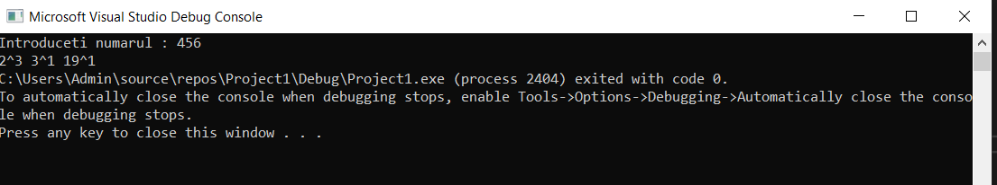
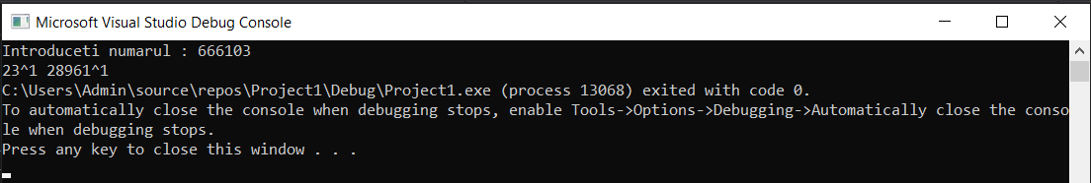
Rezultatele rularii programului:
Indici:
Numar Putere Factor prim

